Slide 1


Formation Gitlab
Notions fondamentales
sur Gitlab
Béchir BEJAOUI
Formateur et consultant indépendant

Slide 2
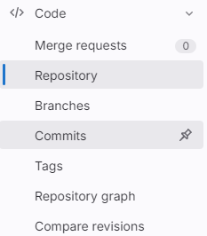
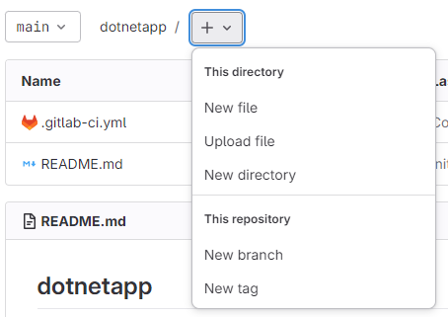
Notions fondamentales sur Gitlab
DEFINITIONS
dépôt git (gestionnaire de versions)
* accessible via une adresse : ssh / https
* Permet différents niveau d'accès
* Peut contenir tout type de fichiers (préférences pour du code/configuration)
* certains langages sont interprétés (markdown pour la mise en forme comme Readme.md)

Slide 3
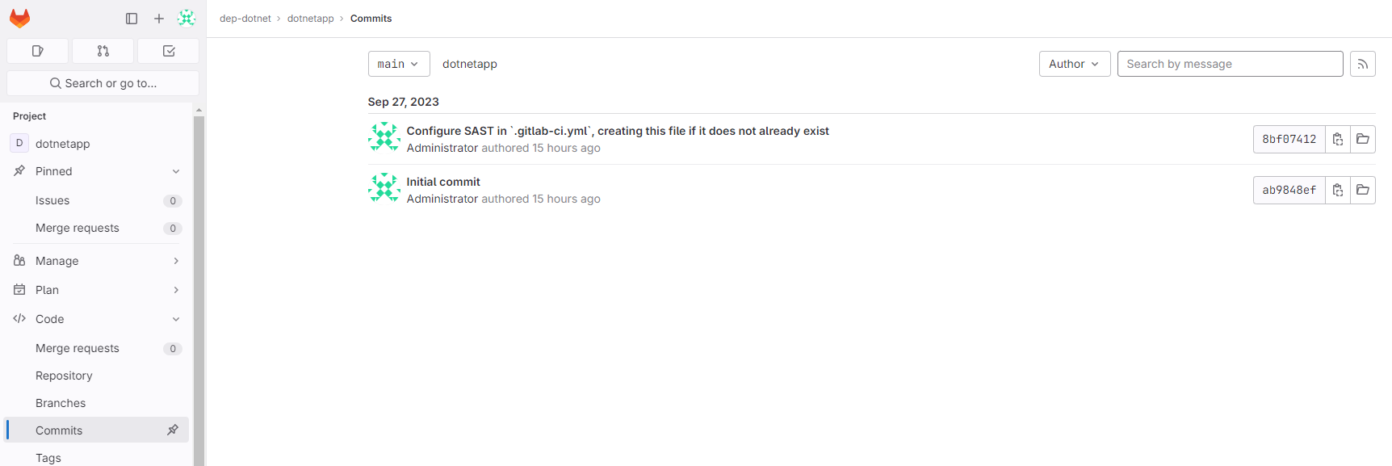
Notions fondamentales sur Gitlab
DEFINITIONS
Commit :
* ensemble d'ajouts/modifications/suppressions dans un dépôt git
* points de retours possibles
* ajout d'un commentaire pour identifier ce point

Slide 4
Notions fondamentales sur Gitlab
DEFINITIONS
Dépôt distant :
* Un entrepôt qui existe à distance synchronisé avec l’entrepôt local
* Il est symbolisé par le terme Origin
* Il est partagé par l’ensemble des collaborateurs

Slide 5
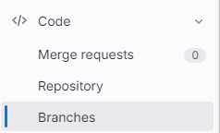
Notions fondamentales sur Gitlab
DEFINITIONS
Branches:
* Ligne de développement d'un projet
* Features (Fonctionalités) temporaires le temps de développer
* master/main développent feature ...
* organisation des branches en flow
Tags :
* Un ticket qui représente une version du projet à un moment donné
* Un Tag est représenté version majeure. version mineure. Patch

Slide 6
Notions fondamentales sur Gitlab
DEFINITIONS
Flow :
* Un arrangement pour faire évoluer un ensemble de versions vers la production
* suivant le type d'évolution : Fix / bug / Feature...
* Gitflow « Flow en V », gitlab flow
Fork:
* copie d'un dépôt git sous un autre groupe/user

